Slide 1
REVISION AF KANDIDATUDDANNELSEN I MEDICIN

Slide 2
BAGGRUND
Akkreditering/kvalitetssikring
LUR
Visionspapir

Slide 3
LEDELSE AF PROCESSEN
STUDIENÆVNET
Projektgruppe BA (9 medlemmer)
Studieleder (formand) 2 studerende
3 Undervisere fra Institut for Biomedicin, Institut for Folkesundhed og Institut for Klinisk Medicin
CESU
Projektgruppe KA (14 medlemmer)
Studieleder (formand) 2 studerende
7 kursusledere fra Institut for Klinisk Medicin Repræsentanter fra Institut for Folkesundhed og Institut for Biomedicin
CESU
Region Midt (Berit Handbjerg / Anita Sørensen)
Kristjar Skajaa

Slide 4
Præmisser
Involverende klinikforløb og systematisk, klinisk relevant undervisning samt højere læringsudbytte
Længere klinikforløb
Færre studenter pr afdeling
Mere valgfrihed/fleksibilitet
Øget fokus på innovation (erhvervssamarbejde)

Slide 5
KONSEKVENSER
Klinikforløb generiske – ikke specialespecifikke
Fokus på patientvaretagelsen, klinisk beslutningstagen og samarbejde
Løbende kompetenceevaluering
Undervisning i professionalisme integreres
For den enkelte student mindre, men bedre kliniktid
For afdelingerne betydeligt færre studenter ad gangen

Slide 6
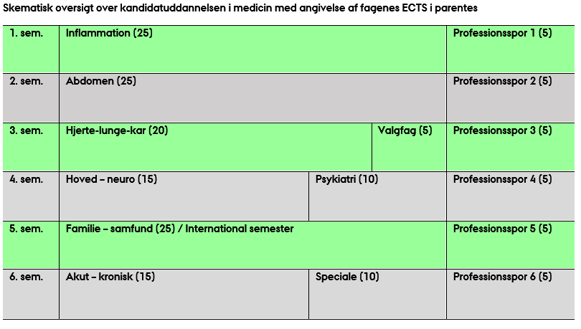
KANDIDATUDDANNELSEN I DAG
AARHUS
HEALTH

Slide 7
NY KANDIDATSTUDIEORDNING

Slide 8
Semesterstruktur 1- 3 semester
 | 1. sem. | Semesteruger |  | 1 |  |  |  |  | 2 | 3 | 4 | 5 | 6 | 7 | 8 | 9 | 10 | 11 | 12 | 13 | 14 | 15 | 16 | 17 | 18 | 19 | 20
 |  |  |  | man | tirs | ons | tors | fre
 |  |  | H. 1 | fælles intro |  | intro valgfri |  |  | intro klinik | kommunikation, afklaring af kliniske problemstillinger |  |  |  |  | Hep.gas | Hæm. | inf. | nef. | reu | Hep.gas | Hæm. | inf. | nef. | reu |  | Ex./udprøv.
 |  |  |  |  |  |  |  |  |  |  |  |  |  |  | Case | Case | Case | Case | Case | Case | Case | Case | Case | Case
 |  |  | H. 2 |  |  |  |  |  | Hep.gas | Hæm. | inf. | nef. | reu | intro klinik | kommunikation, afklaring af kliniske problemstillinger |  |  |  |  | Hep.gas | Hæm. | inf. | nef. | reu
 |  |  |  |  |  |  |  |  | Case | Case | Case | Case | Case |  |  |  |  |  |  | Case | Case | Case | Case | Case
 |  |  | H. 3. |  |  |  |  |  | Hep.gas | Hæm. | inf. | nef. | reu | Hep.gas | Hæm. | inf. | nef. | reu | intro klinik | kommunikation, afklaring af kliniske problemstillinger
 |  |  |  |  |  |  |  |  | Case | Case | Case | Case | Case | Case | Case | Case | Case | Case
 |  | Semesteruger |  | 1 | 2 | 3 | 4 | 5 | 6 | 7 | 8 | 9 | 10 | 11 | 12 | 13 | 14 | 15 | 16 | 17 | 18 | 19 | 20 | NS -1
 | 2. sem. | Hel årgang |  | Teori med casebaseret klinisk undervisning |  |  |  |  |  |  | Onkologi, abdominalkirurgiske og urologiske sygdomme, sygd. som behndl. m plastikkirurgi |  |  |  |  |  |  |  |  |  |  | Udprøvning |  | re-eksamen (ugen inden næste semesterstart)
 |  |  |  |  |  |  |  |  |  |  | Hjertets, lungernes og karrernes sygdomme
 |  |  |  |  |  | Tværsektorielt fokus: Rehabilitering, Socialmedicin, Onkologi
 |  | Valgfagshold |  | Valgfag 1 |  |  |  |  |  |  | Ex. | Valgfag 2 |  |  |  |  |  |  | Ex.
 |  | Semesteruger |  | 1 | 2 | 3 | 4 | 5 | 6 | 7 | 8 | 9 | 10 | 11 | 12 | 13 | 14 | 15 | 16 | 17 | 18 | 19 | 20
 | 3. sem. | alternativt forslag - hvis uge 20 må bruges | H. 1 | Færdighedslab, teori om klinisk | intro klinik | Klinik, der udvikler studerendes kliniske kompetener og integrerer viden / den medicinske ekspert fra tidl. Specialer - udprøvning her eller uge 11?? |  |  |  |  |  |  |  |  | Valgfrit projektforløb |  |  |  |  |  |  |  | evt. udprøvning
 |  |  | H. 2 |  | Valgfrit projektforløb |  |  |  |  |  |  |  | evt. udprøvning | intro klinik | Klinik, der udvikler studerendes kliniske kompetener og integrerer viden / den medicinske ekspert fra tidl. Specialer - udprøvning her eller uge 20??

Slide 9
OPSUMMERING
Integrering af professionalismeelementerne
Fokus på den generelle patientvaretagelse
Involvering af de studerende i afdelingens arbejde
behov for at styrke hver afdelings indsats i forhold til uddannelsesopgaven.

Slide 10
En ny funktion på hver afdeling
Ansvaret for at implementere, drive og kvalitetssikre uddannelsesopgaven.
Hvem:
Overlæge/afdelingslæge, som frikøbes 20 %
klinisk eller ekstern lektor på IKM og få en
Titel: prægraduat uddannelses lektor.

Slide 11
Prægraduat uddannelses lektor
Sikre den nødvendige forankring i den samlede afdeling i varetagelse af uddannelsesopgaven.
Ansvaret for tilrettelæggelse af hver students klinikforløb på afdelingen
Ansvaret for, at de studerende bliver taget godt imod og introduceret til afdelingens arbejdsgange og procedurer.
Ansvaret for at sikre, at hver studerende har en sparringspartner/mentor på afdelingen
Implementering af løbende og evt. også slutevaluering af de studerendes kompetencer.
Deltage i kursus- og workshopaktiviteter til løbende sikring af, at de rette kompetencer er til stede for at kunne evaluere de studerendes kompetencer i henhold til kravene i kursuselementerne.
Indgå i universitetets kvalitetsarbejde, herunder følge op på studenterevalueringer og andre indsatsområder.
Tæt koordinering med semesterets kursusleder, lærestolsprofessorer, øvrige prægraduate kliniske lektorer og uddannelsesansvarlige nøglepersoner.

Slide 12
reference
Den prægraduate uddannelses lektor refererer til den relevante kursusleder, da det er den generelle kliniske praksisuddannelse, der varetages i funktionen, og ikke en oplæring i et specifikt lægeligt speciale.

Slide 13
Økonomi – et foreløbigt estimat
Derudover betaler AU 2,3 mio til MidtSim for færdighedstræningen !

